Slide 1

SISGARES
Reserva de ambientes e recursos sem conflito — e o setor certo avisado na hora
Hackathon AWS × MPF · Outubro/2026
Notes:
Somos a equipe do SISGARES. Hoje a reserva de auditórios, salas e recursos da PR/CE depende de conferência manual: dá choque de horário, falta projetor e o setor que atende fica sabendo tarde. O SISGARES resolve isso.

Slide 2




O problema: reservar um evento no MPF
Reuniões, audiências e treinamentos precisam de ambiente, recursos (notebook, projetor, som) e serviços (água e café) — e de vários setores trabalhando juntos.
Choque de horário
Falta de recurso
Setor sabe tarde
Uma visão por perfil
Inclusive Auditório inteiro × suas partes, e sem folga entre eventos
Mais projetores reservados do que a unidade tem
Copa, TI e logística precisam de aviso e de pedido no SNP
Solicitante procura horário livre; o atendente planeja os próximos dias
Notes:
O caso de uso: a unidade do MPF organiza reuniões, audiências e treinamentos, e cada evento precisa de ambiente, recursos e serviços. Hoje ocorre choque de horário, inclusive entre o auditório inteiro e as partes; recurso limitado é pedido além do que existe; e o setor que atende — copa, TI, logística — fica sabendo tarde. Cada perfil precisa de uma visão diferente.

Slide 3

As 8 funcionalidades essenciais, entregues
F1
Cadastro de reserva
RF10 · RN1–4, RN9, RN13
F5
E-mail por setor, com alterações destacadas
RF13 · RN10
F2
Conflito de ambiente, pai/filho e margem
RF02, RF11 · RN5–7
F6
Pedido SNP simulado
RF14 · RN11
F3
Recurso limitado
RF12 · RN8
F7
Grade de 30 min clicável (solicitante)
RF16
F4
Alterar e cancelar
RF15 · RN12
F8
Cards por data (atendente/admin)
RF17
Desejáveis F9 (CRUD do catálogo) e F10 (configuração): hoje vêm do seed — próximo passo. Entregáveis: modelo de dados, testes RN1–RN13, interface responsiva e acessível, LGPD.
Notes:
Das dez funcionalidades do caso, as oito essenciais estão no MVP, cada uma ligada aos requisitos RF e às regras RN: cadastro, os três tipos de conflito, alterar e cancelar, e-mail por setor com o que mudou, pedido SNP simulado, a grade de 30 minutos e os cards do atendente. As desejáveis, cadastro do catálogo e configuração, vêm do seed por enquanto.

Slide 4
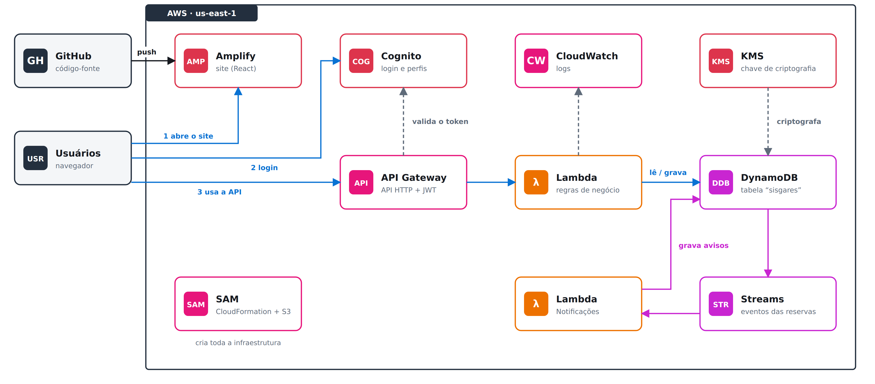
100% serverless e orientada a eventos
Notes:
Frontend React no Amplify; login no Cognito com PKCE, com o papel no grupo e o setor do atendente num atributo. O API Gateway valida o JWT antes de qualquer código rodar. Três Lambdas por domínio gravam numa tabela única do DynamoDB, criptografada com CMK. O stream dispara a Lambda de notificações, que gera e-mail e pedido SNP: a API responde rápido e uma falha na notificação não desfaz a reserva. Tudo em SAM.

Slide 5
Os dados do kit, carregados de verdade
192
477
reservas históricas
pedidos de recurso
12
20
ambientes, 1 com 2 partes
recursos, 11 limitados
Seed: CSVs → tabela única, respeitando RN5–RN9, + cenário de demo relativo à data do pitch
Notes:
Usamos os CSVs do kit: 192 reservas, 199 períodos, 477 pedidos de recurso. O seed coloca tudo na tabela única respeitando as próprias regras de conflito e grava um cenário de demo relativo à data do pitch. Água e café e videoconferência lideram, mas o que exige regra são os limitados: notebook, impressora, projetor.

Slide 6
Zero reserva duplicada, mesmo em corrida
Auditório (Completo) — margem de 30 min
Gravação atômica (RN7)
09:00–11:00
+30 min
1
Ambiente + ancestrais + descendentes
11:20 ✕
2
Lê a versão dos locks (pai e filhos dividem o lock)
11:30 ✓
3
Query consistente nas partições de ocupação
08h
09h
10h
11h
12h
13h
Também valem: pai × filho (Auditório × Parte A) e soma de recurso limitado (RN8)
4
TransactWriteItems condicional → 409 se alguém gravou antes
Notes:
O coração do sistema. A margem de 30 minutos: com o auditório até 11h, 11h20 é bloqueado e 11h30 passa. A checagem inclui o pai e os filhos do ambiente. E para dois usuários salvando ao mesmo tempo, lemos a versão de um lock, consultamos com leitura consistente e gravamos numa transação condicional: o segundo recebe 409.

Slide 7






Como respondemos aos 6 critérios
Requisitos
Arquitetura AWS
Inovação
F1–F8 de ponta a ponta, dados do kit no seed, 166 testes cobrindo RN1–RN13
Serverless, eventos via DynamoDB Streams, IaC em SAM, Lambdas por domínio
Specs, hooks e steering do Kiro; aviso de conflito ao vivo; acessível (NBR 17225)
Segurança e LGPD
Demo
Viabilidade
Cognito + JWT, uma role por Lambda, KMS, logs sem PII, solicitante mascarado
Grade → bloqueios RN5, RN6, RN8 → alteração → e-mail e SNP → painel → cancelar
Paga só pelo uso; próximos: Verified Permissions, SES, SNP real, multiunidade
Notes:
Fechando pelos critérios: requisitos — as oito essenciais de ponta a ponta com 166 testes; arquitetura — serverless, eventos e SAM; inovação — desenvolvido com specs, hooks e steering do Kiro e acessível; segurança — Cognito, menor privilégio, KMS e LGPD; a demo mostra os bloqueios e as notificações; e o caminho para produção é trocar a autorização pelo Verified Permissions e ligar SES e SNP reais. Obrigado!

